Slide 1
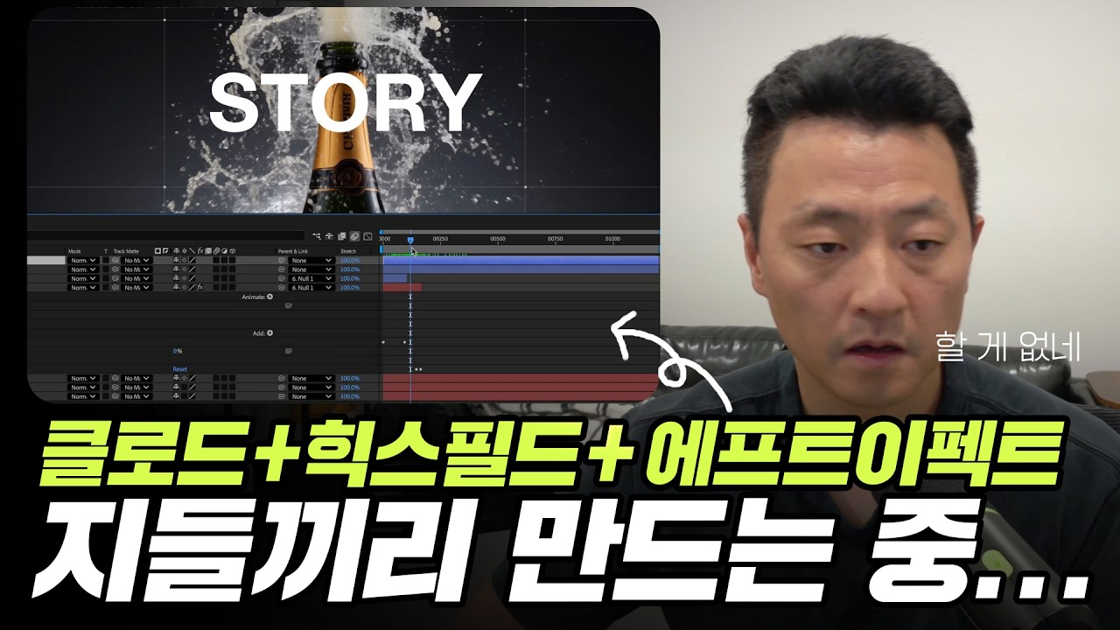
DREAMLABS COLLECTOR
클로드와 힉스필드가 에프터이펙트 자동화를 만든다!
이 영상은 AI 모델 클로드(Claude)와 영상 자동화 도구 힉스필드(Higgsfield)를 활용하여 어도비 에프터이펙트(After Effects) 작업 과정을 자동화하는 방법을 시연합니다. 힉스필드의 에펙 플러그인과 MCP 기능을 클로드와 연동하여, 클로드에 특정 '스킬'을 부여함으로써 복잡한 모션 그래픽 및 영상 제작 작업을 AI가 주도적으로 수행하게 합니다. 특히, 클로드용 영화 제작 및 모션 그래픽 스킬을 다운로드하거나 직접 제작하여 에펙 작업을 시작하고, AI가 자동으로 생성한 결과물을 검토하는 전반적인 워크플로우를 보여줍니다. 이 기술은 영상 제작의 효율성을 크게 높여 광고 및 콘텐츠 제작 분야에 혁신적인 변화를 가져올 잠재력을 가집니다. (트랜스크립트 부재로 인한 메타데이터 기반 추론)
CHANNEL
VIDEO ID
AI각효과
ZsS7ULEcMSI
source: https://www.youtube.com/watch?v=ZsS7ULEcMSI | video_id: ZsS7ULEcMSI | generated: 2026-07-28T15:51:46Z

Slide 2
Executive Summary
영상 시청 전 빠른 정보 습득을 위한 요약
SUMMARY
이 영상은 AI 모델 클로드(Claude)와 영상 자동화 도구 힉스필드(Higgsfield)를 활용하여 어도비 에프터이펙트(After Effects) 작업 과정을 자동화하는 방법을 시연합니다. 힉스필드의 에펙 플러그인과 MCP 기능을 클로드와 연동하여, 클로드에 특정 '스킬'을 부여함으로써 복잡한 모션 그래픽 및 영상 제작 작업을 AI가 주도적으로 수행하게 합니다. 특히, 클로드용 영화 제작 및 모션 그래픽 스킬을 다운로드하거나 직접 제작하여 에펙 작업을 시작하고, AI가 자동으로 생성한 결과물을 검토하는 전반적인 워크플로우를 보여줍니다. 이 기술은 영상 제작의 효율성을 크게 높여 광고 및 콘텐츠 제작 분야에 혁신적인 변화를 가져올 잠재력을 가집니다. (트랜스크립트 부재로 인한 메타데이터 기반 추론)
source: https://www.youtube.com/watch?v=ZsS7ULEcMSI | video_id: ZsS7ULEcMSI | generated: 2026-07-28T15:51:46Z

Slide 3
Video Structure
영상 구성과 논리 흐름
01
인트로 및 힉스필드 업그레이드 소개
02
힉스필드 에프터이펙트 플러그인 다운로드 및 설치
03
힉스필드 MCP와 클로드 연동 설정
04
클로드용 영화 제작 스킬 다운로드 및 모션 그래픽 스킬 제작
05
클로드를 활용한 에프터이펙트 작업 시작 및 자동 생성 결과물 검토
06
에프터이펙트 작업 마무리 및 최종 영상 확인
source: https://www.youtube.com/watch?v=ZsS7ULEcMSI | video_id: ZsS7ULEcMSI | generated: 2026-07-28T15:51:46Z

Slide 4
Key Ideas
정보게시물로 전환할 핵심 아이디어
01
**AI 기반 영상 자동화**: 클로드와 힉스필드를 통해 에프터이펙트 작업의 상당 부분을 AI가 자동 처리. (메타데이터 기반 추론)
02
**힉스필드 MCP**: 클로드와 에프터이펙트를 연결하는 핵심 인터페이스 또는 제어 패널 역할. (메타데이터 기반 추론)
03
**클로드 '스킬'**: 특정 작업을 수행하도록 클로드에 부여되는 맞춤형 기능 또는 지시 세트. (메타데이터 기반 추론)
04
**워크플로우 효율성**: AI를 활용하여 영상 제작 시간을 단축하고 반복 작업을 줄이는 방법 제시. (메타데이터 기반 추론)
05
**커스터마이징 가능성**: 클로드용 스킬을 직접 제작하여 특정 요구사항에 맞춰 자동화 구현. (메타데이터 기반 추론)
06
**광고/콘텐츠 제작 혁신**: AI를 통한 영상 제작 자동화가 광고 및 다양한 콘텐츠 분야에 미칠 영향. (메타데이터 기반 추론)
source: https://www.youtube.com/watch?v=ZsS7ULEcMSI | video_id: ZsS7ULEcMSI | generated: 2026-07-28T15:51:46Z

Slide 5
DreamLabs Application
DreamLabs 내부 적용 관점
01
**마케팅/홍보 영상 제작**: DreamLabs의 제품 및 서비스 홍보 영상, 광고 콘텐츠 제작 시 AI 자동화 도입으로 제작 시간 및 비용 절감.
02
**내부 교육/브리핑 자료**: 사내 교육 영상, 기술 브리핑 자료 등 정형화된 영상 콘텐츠 제작에 활용하여 효율성 증대.
03
**콘텐츠 프로토타이핑**: 다양한 영상 아이디어를 빠르게 시각화하고 테스트하는 데 AI 자동화 기능을 활용하여 기획 단계를 가속화.
04
**개인화된 콘텐츠 생성**: 특정 사용자 그룹을 위한 맞춤형 영상 콘텐츠를 대량으로 자동 생성하는 방안 연구.
05
**AI 에이전트 기반 워크플로우 연구**: 클로드 '스킬'과 같은 AI 에이전트 기능을 활용한 복합적인 디자인/개발 워크플로우 구축 가능성 탐색.
source: https://www.youtube.com/watch?v=ZsS7ULEcMSI | video_id: ZsS7ULEcMSI | generated: 2026-07-28T15:51:46Z

Slide 6
Verification Required
모델 추론/metadata 한계/원본 확인 필요
01
**힉스필드 MCP의 정확한 기능 및 역할**: 클로드와의 연동 방식, 제어 범위, 실제 자동화 수준에 대한 상세 확인 필요. (트랜스크립트 부재로 인한 추론)
02
**클로드 '스킬'의 구현 방식 및 성능**: 스킬 제작의 난이도, 지원하는 에프터이펙트 기능 범위, 실제 작업 결과물의 품질 검증. (트랜스크립트 부재로 인한 추론)
03
**자동화된 에프터이펙트 작업의 복잡성 및 유연성**: AI가 처리할 수 있는 모션 그래픽 및 영상 효과의 수준, 커스터마이징의 용이성. (트랜스크립트 부재로 인한 추론)
04
**힉스필드 플러그인의 안정성 및 호환성**: 에프터이펙트 버전별 호환성, 시스템 요구사항, 실제 사용 시 발생할 수 있는 문제점. (트랜스크립트 부재로 인한 추론)
05
**실제 제작 시간 및 비용 절감 효과**: 데모 영상에서 제시된 효율성 증대 주장의 객관적인 데이터 및 사례 확인. (트랜스크립트 부재로 인한 추론)
source: https://www.youtube.com/watch?v=ZsS7ULEcMSI | video_id: ZsS7ULEcMSI | generated: 2026-07-28T15:51:46Z

Slide 7
Source & Download Metadata
게시물과 문서 산출물 추적 정보
METADATA
Title: 클로드와 힉스필드가 에프터이펙트 자동화를 만든다!
Channel: AI각효과
Video ID: ZsS7ULEcMSI
Source URL: https://www.youtube.com/watch?v=ZsS7ULEcMSI
Playlist ID: PLezuKYaDh4Rs
Generated at: 2026-07-28T15:51:46Z
Source basis: metadata_and_model_inference
source: https://www.youtube.com/watch?v=ZsS7ULEcMSI | video_id: ZsS7ULEcMSI | generated: 2026-07-28T15:51:46Z

